Slide 1
DW
(Motion Detecting WiFi)
W
22조, M.Fi
김상원 김용환 안재관 이종호
Notes:
안녕하세요. 저희는 Wifi 를 이용한 모션감지를 통해서 방범 시스템을 만들려고 하는 22조, MDW 팀 입니다.
MDW 는 Motion Detecting WiFi 의 약자입니다.

Slide 2
프로젝트 개발 목표

Slide 3


WiFi를 이용한 모션 감지

Slide 4
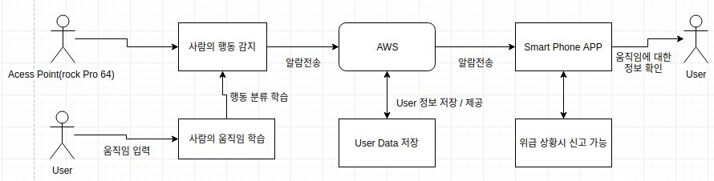
Usecase Diagram

Slide 5
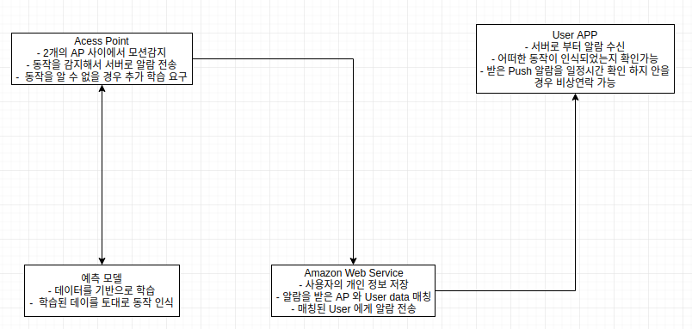
System Diagram

Slide 6
진행 상황
1. WiFi Packet Log 내용 파일화 2. Binary Log 파일 CSV 파일로 전환 3. CSV 파일을 이용한 데이터 학습 4. APP UI 기본 틀 구현

Slide 7
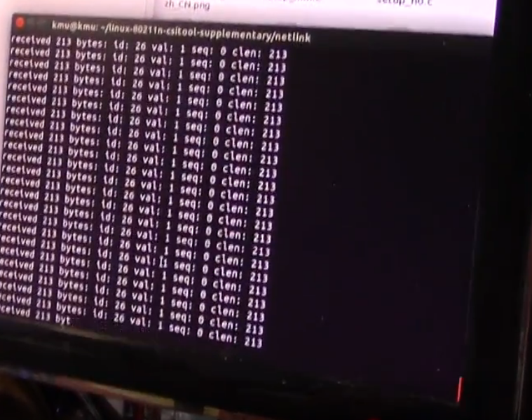
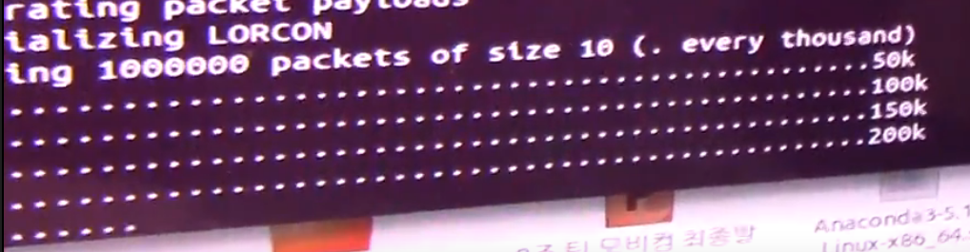

수행 내용
WiFi 패킷 송/수신
이후 Log 파일을 CSV 파일로 변환, 기계학습 데이터로 활용

Slide 8
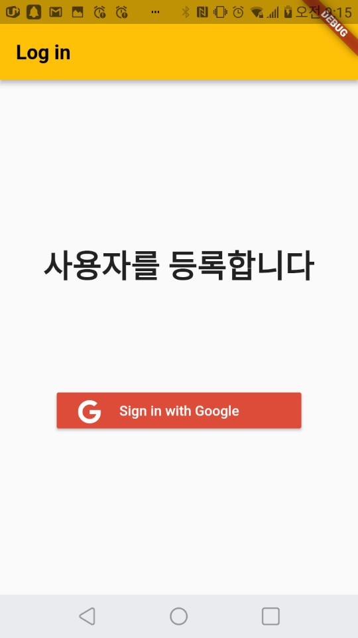
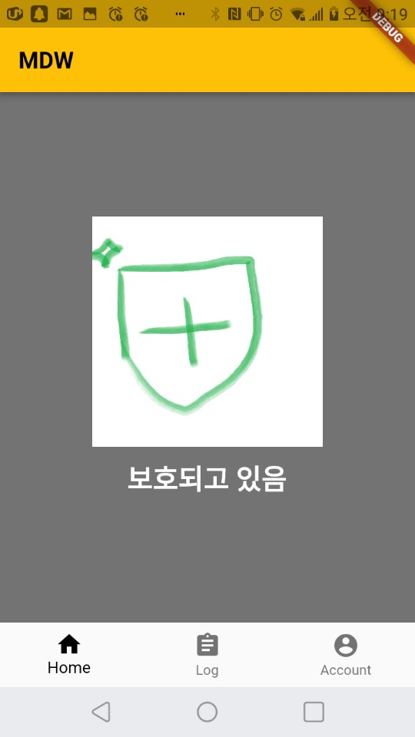
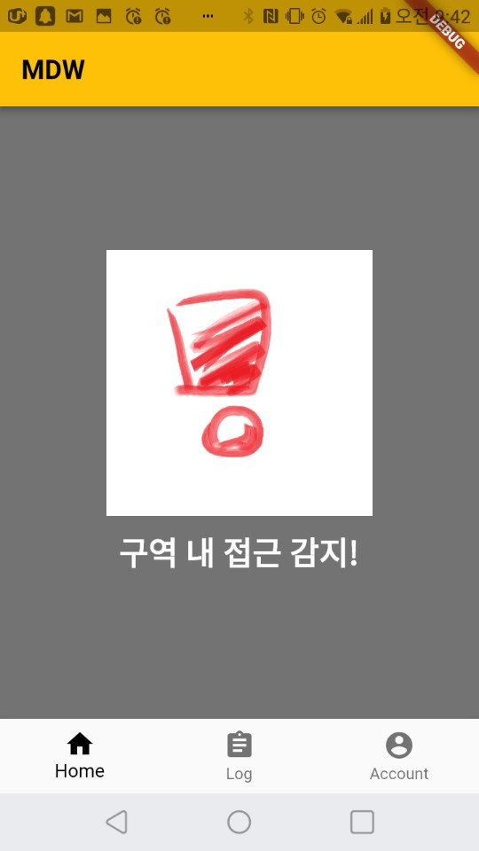
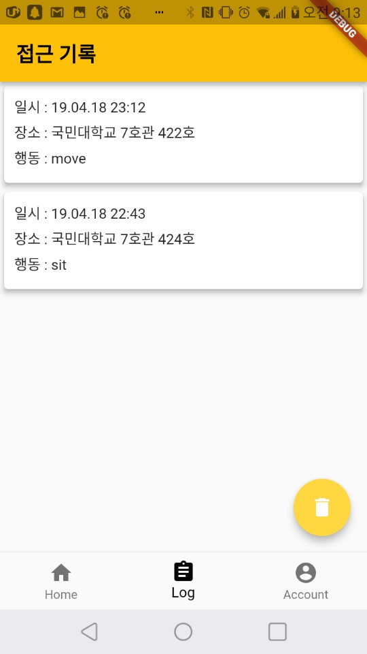

수행 내용
APP UI

Slide 9




수행 내용
모션 학습
Wifi 패킷 송/수신 내용을 CSV 파일로 생성. 생성된 파일로 모션을 학습 (누움, 앉음, 서 있음, 걸음)

Slide 10


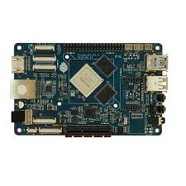

남은 과제
서버에서 유저 정보 확인 / 각 오브젝트 연동 / 기기 소형화 / 환경변화 테스트
User DB

Slide 11


Rock Pro-64
Motion Detector
각 모듈을 합쳐 시스템 완성

Slide 12
END
감사합니다!

